Slide 1
স্বা গ ত ম

Slide 2
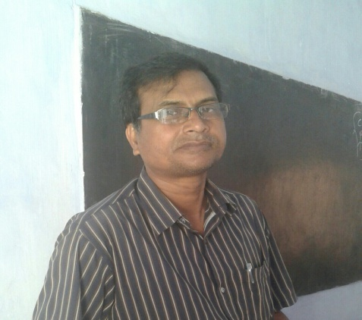
কল্লোল চক্র বর্তী
সিনিয়র শিক্ষক
রামকৃষ্ণপুর কেকে আর কে উচ্চ বিদ্যালয়
হোমনা-কুমিল্লা।

Slide 3
বাংলা প্রথম পত্র
দশমঃশ্রেণি
সময়ঃ ৫০ মিনিট
তারিখঃ ০১-0৯-২০২১ইং

Slide 4
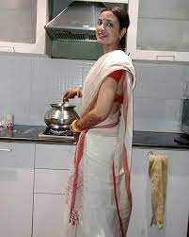
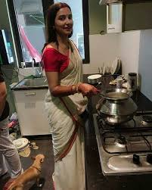

Slide 5
আজকের পাঠ
মমতাদি

Slide 6
শিখনফল
মানিক বন্দ্যোপাধ্যায়- এর জীবন ও কর্ম সম্পর্কে বলতে পারবে
গৃহকর্মে নয়োজিত মানুষের প্রতি মমত্ববোধের স্বরূপ
সম্পর্কে বলতে পারবে
ছটা থেকে বেলা সাড়ে দশটা অবদি এক বার কাশির শব্দ
পর্যন্ত করল না, বিশ্লেষণ ক র।

Slide 7
লেখক পরিচিতি
মৃত্যু:
৩ ডিসেম্বর, ১৯৫৬ খ্রিষ্টাব্দ।
জন্ম:
১৯০৮ খ্রিস্টাব্দ।
মানিক বন্দ্যোপাধ্যায়
জন্মস্থান:
বিহারের সাওতাল
পরগনা।
মাতার নাম:
নীরদাসুন্দরী দেবী।
পিতার নাম:
হরিহর বন্দ্যোপাধ্যায়।

Slide 8
পদ্মা নদীর মাঝি
পুতুল নাচের ইতিকথা
চতুষ্কোণ
তাঁর রচিত গ্রন্থসমূহ
জননী
অহিংস
সহরতলী
চিহ্ন

Slide 9
একক কাজঃ
লেখক কত সালে মৃত্যু বরণ করেন।

Slide 10
শব্দার্থ
বাছা
অল্পবয়সী সন্তান
পর্দা ঠেলে উপার্জন
নারীদের রোজগার করা বুঝাচ্ছে
অনাড়ম্বর
জাঁকজমকহীন

Slide 11
জোড়ায় কাজঃ
গৃহকর্মে নিয়োজিত মানুষের প্রতি মমত্ববোধের স্বরূপ
সম্পর্কে বিশ্লেষণ কর।

Slide 12
দলগত কাজ
ছটা থেকে বেলা সাড়ে দশটা অবদি এক বার কাশির শব্দ
পর্যন্ত করল না, বিশ্লেষণ কর।

Slide 13
মূল্যায়ন
১। মানিক বন্দ্যোপাধ্যায় কত সালে জন্ম গ্রহণ করেন?
২। তিনি কোন জেলায় জন্ম গ্রহণ করেন?
৩। তাঁর পিতার নাম কী?
৪। তিনি পেশায় কী?
৫। ‘অনাড়ম্বর’ শব্দের অর্থ কী?

Slide 14
বাড়ির কাজ
** মানিক বন্দ্যোপাধ্যায় সম্পর্কে একটি অনুচ্ছেদ লেখ।

Slide 15
সবাইকে ধন্যবাদ

